Slide 1
Elementos HTML
Bienvenido

Slide 2
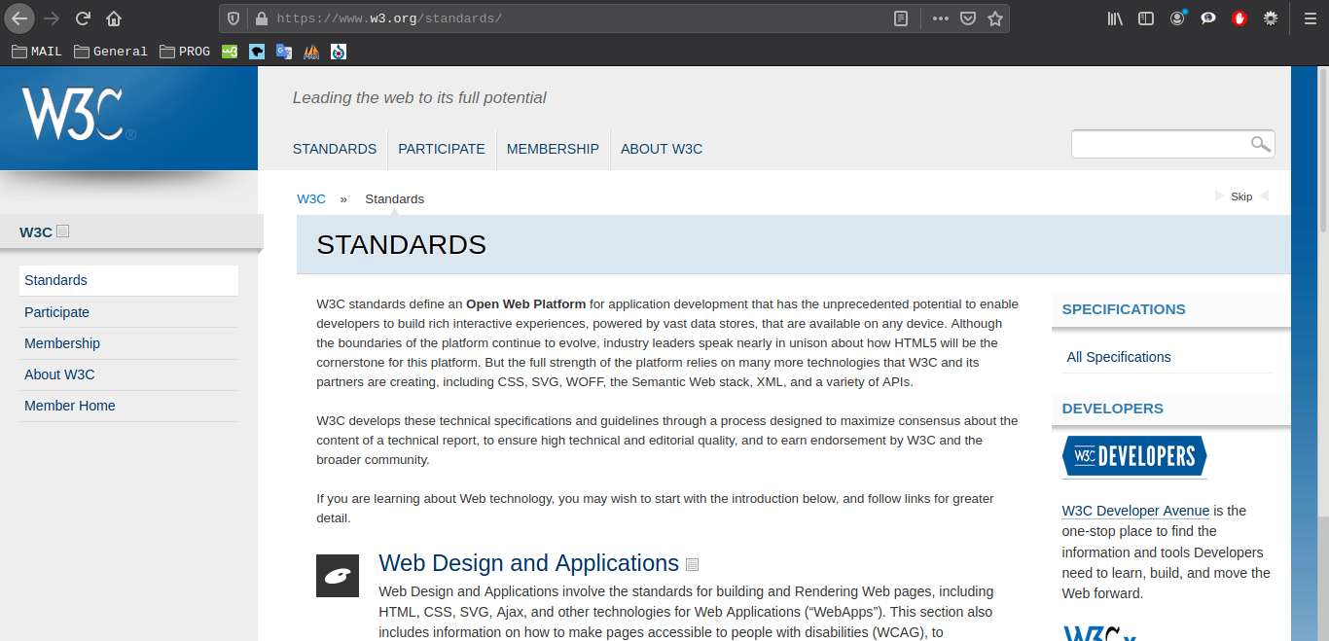
Estándar W3C

Slide 3
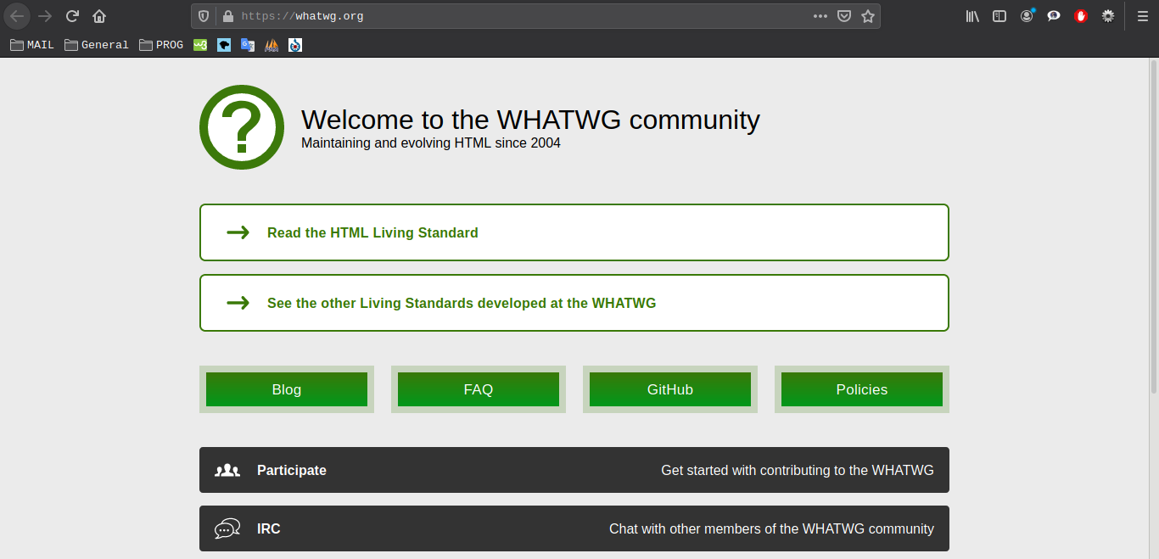
WHATWG community

Slide 4
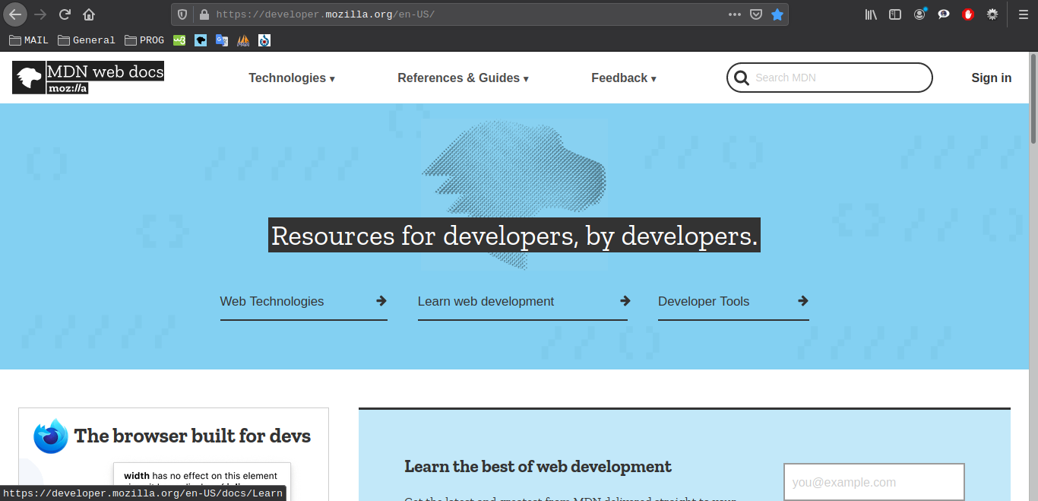
Comunidad web MDN

Slide 5
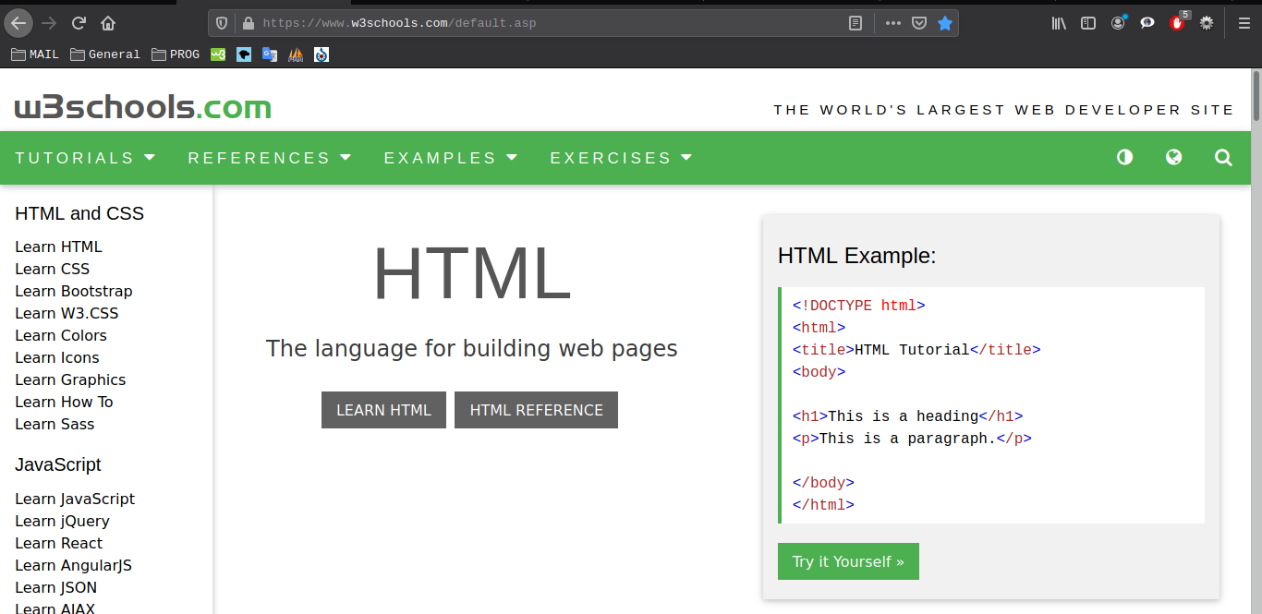
W3School.com

Slide 6
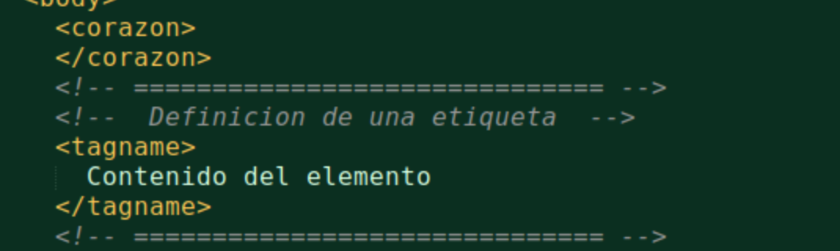
Estructura de los elementos

Slide 7
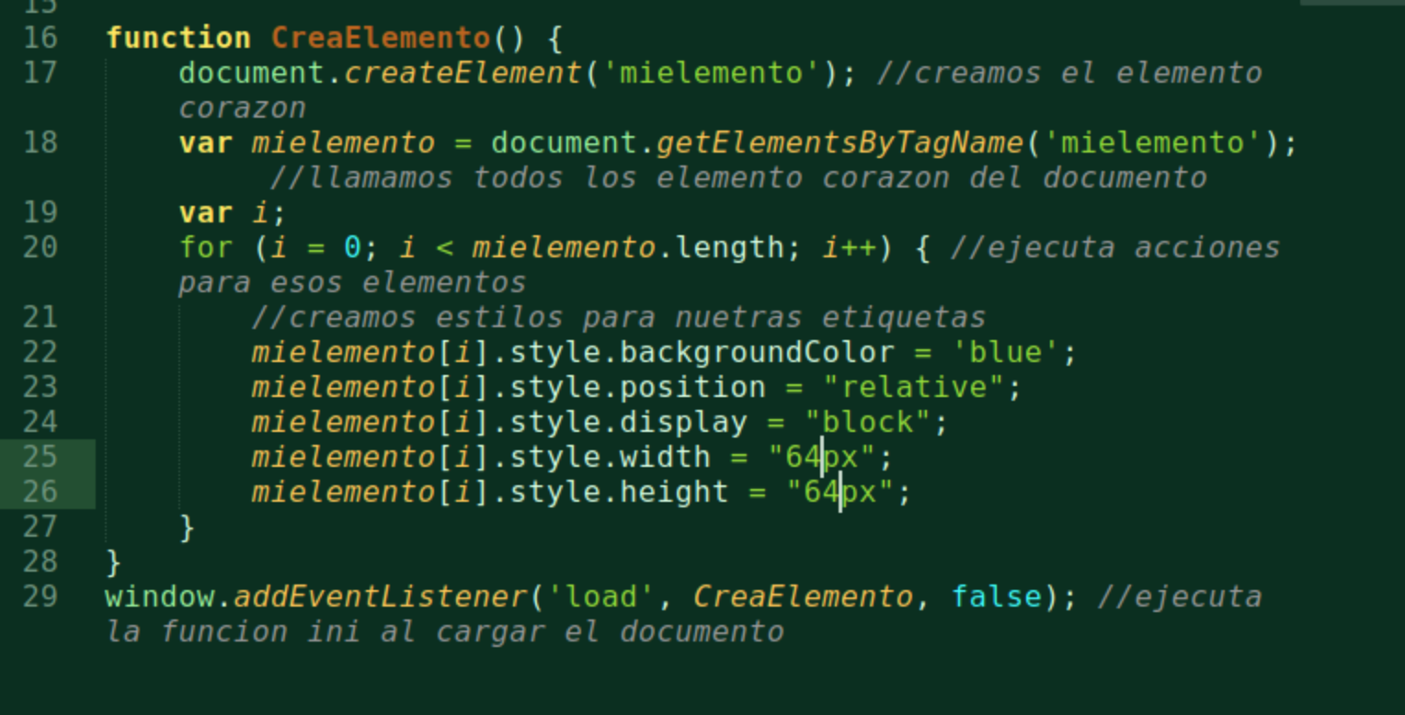
Crear nuestro propio elemento

Slide 8
Carlos Alemán
@codefuncode

